Slide 1

«БЕЛЫЕ МЕДВЕДИ»
Михаил Вернигоров

Slide 2
Здесь Ледовитый океан.
Плывёт на льдине капитан.
Он в белой шубе, он лохмат
Как брат лесной, он косолап.

Slide 3
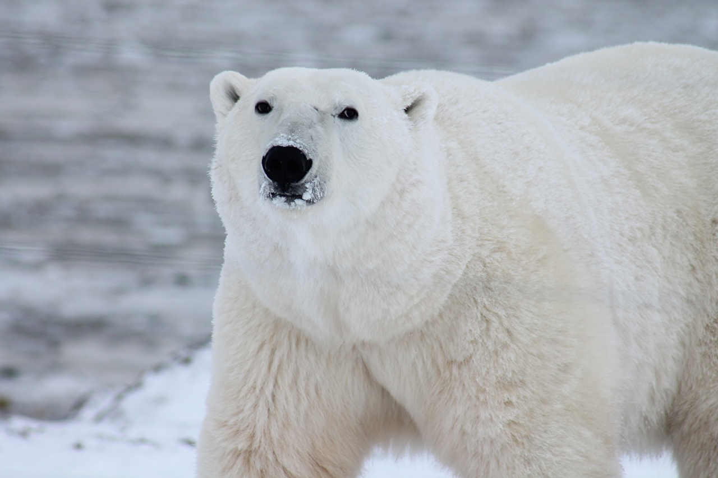
Я хочу рассказать Вам о самом крупном, хищном звере на земле – белом медведе!

Slide 4
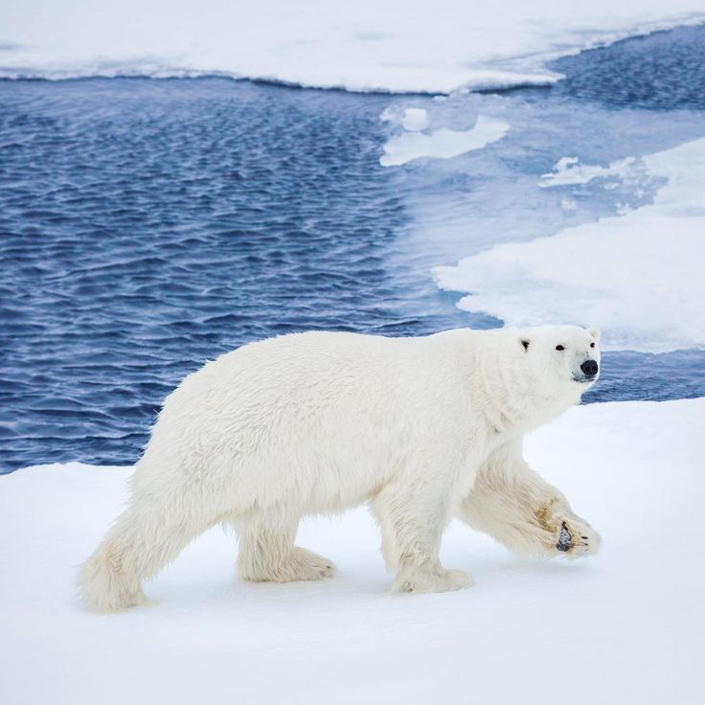
Белые медведи живут на севере, в Арктике, где только снег и лёд. Они хорошо приспособлены к жизни в суровых условиях.

Slide 5
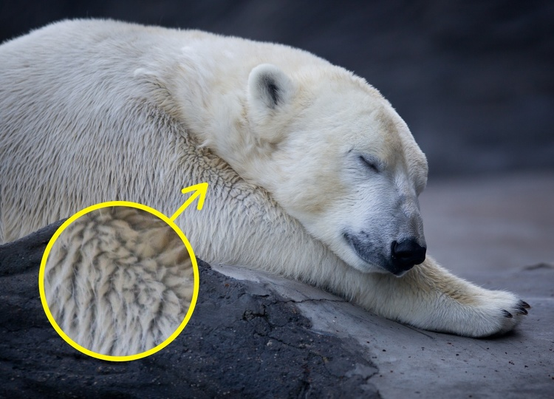
Густая, плотная шерсть и толстый подкожный жир защищают тело медведя от холода и намокания в ледяной воде.

Slide 6
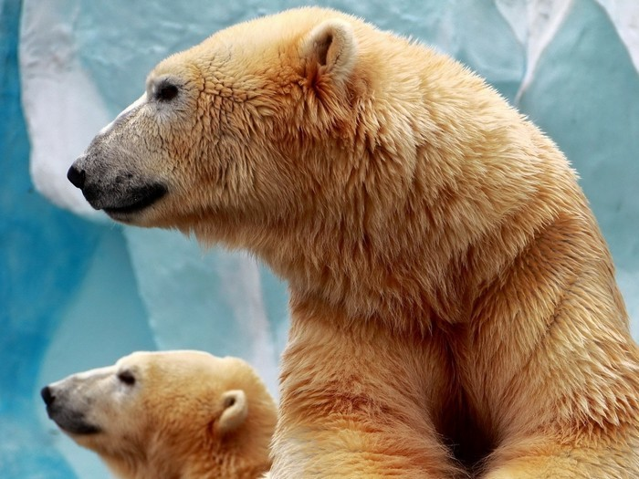
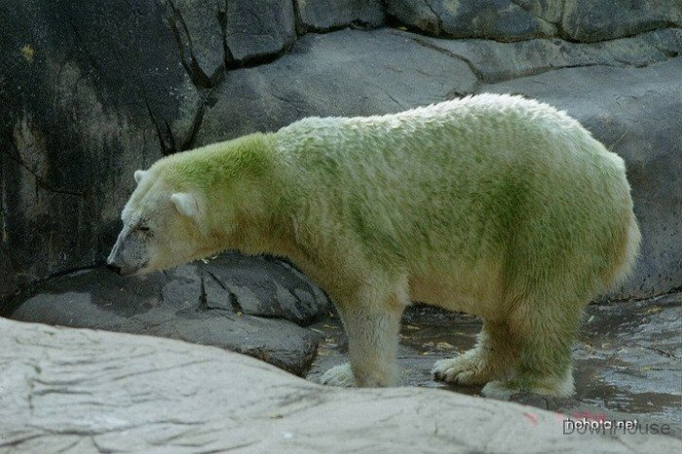
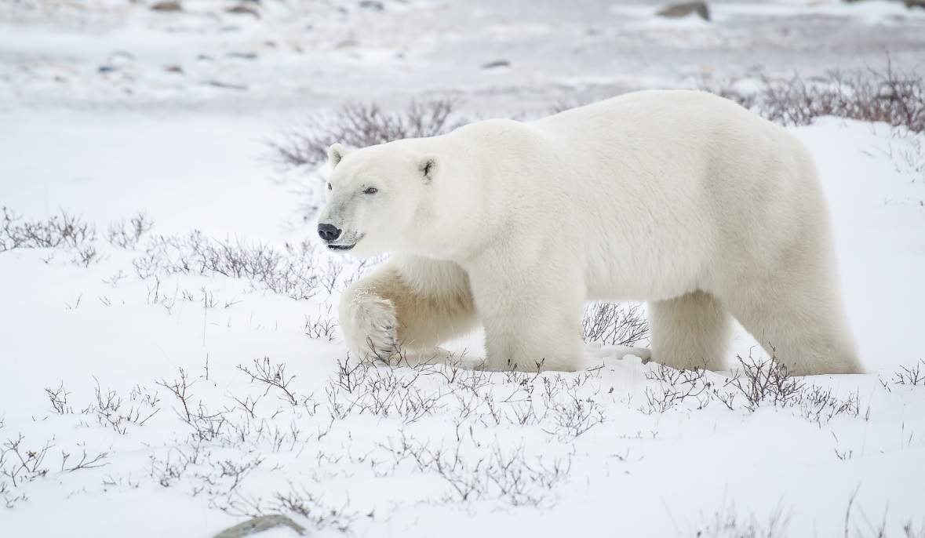
Окрас шубы может быть кристально белым, желтоватым и даже зелёным.

Slide 7
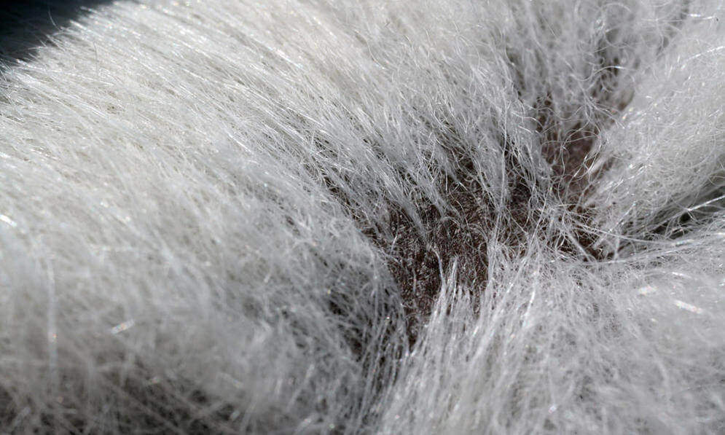
А ещё у белого медведя под мехом черная кожа, она хорошо притягивает солнечные лучи

Slide 8
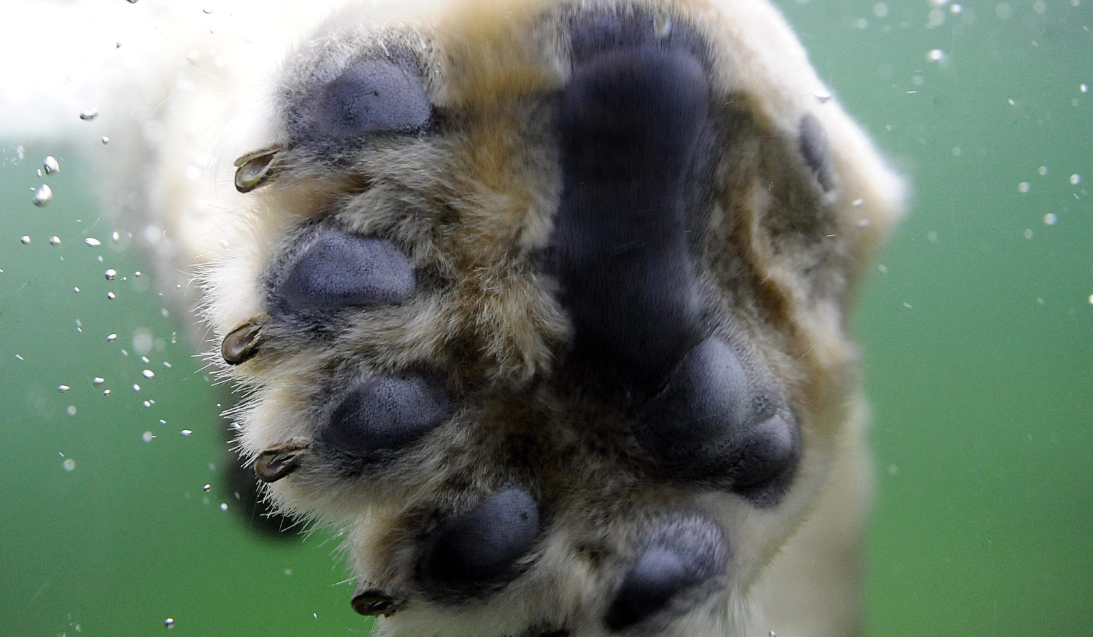
Эти животные отличные пловцы, потому что между пальцами у них есть плавательные перепонки – как у гуся.

Slide 9
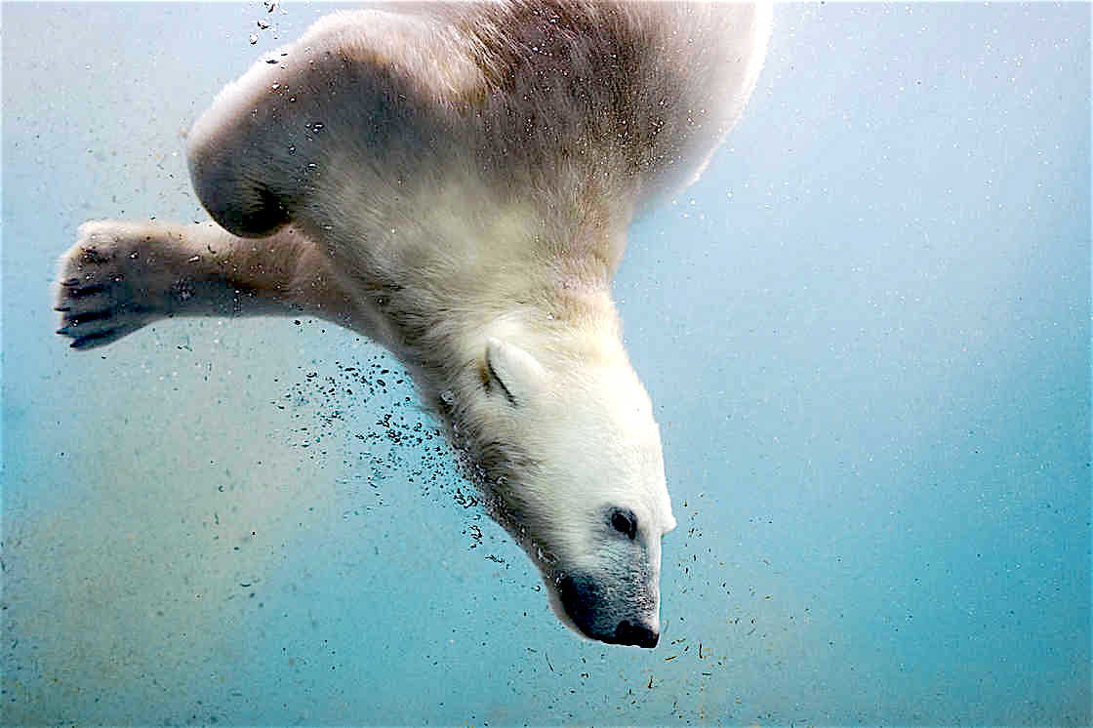
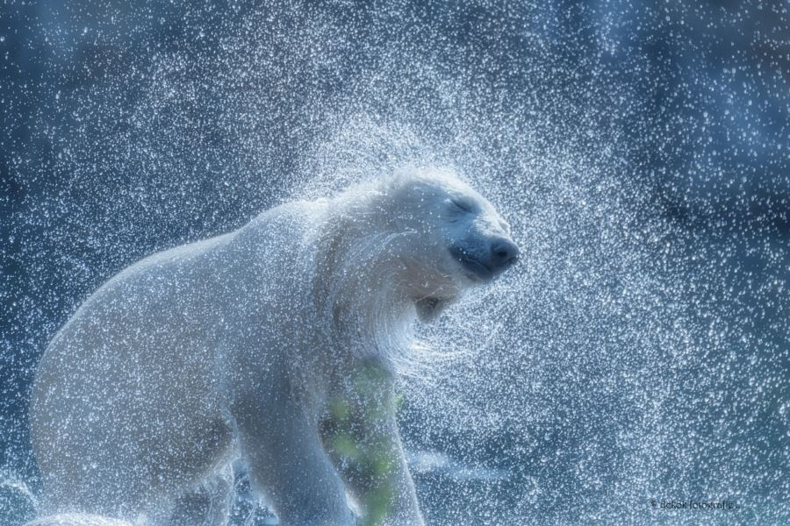
Ныряют они в перёд головой с открытыми глазами. После выхода на берег отряхиваются от воды.

Slide 10
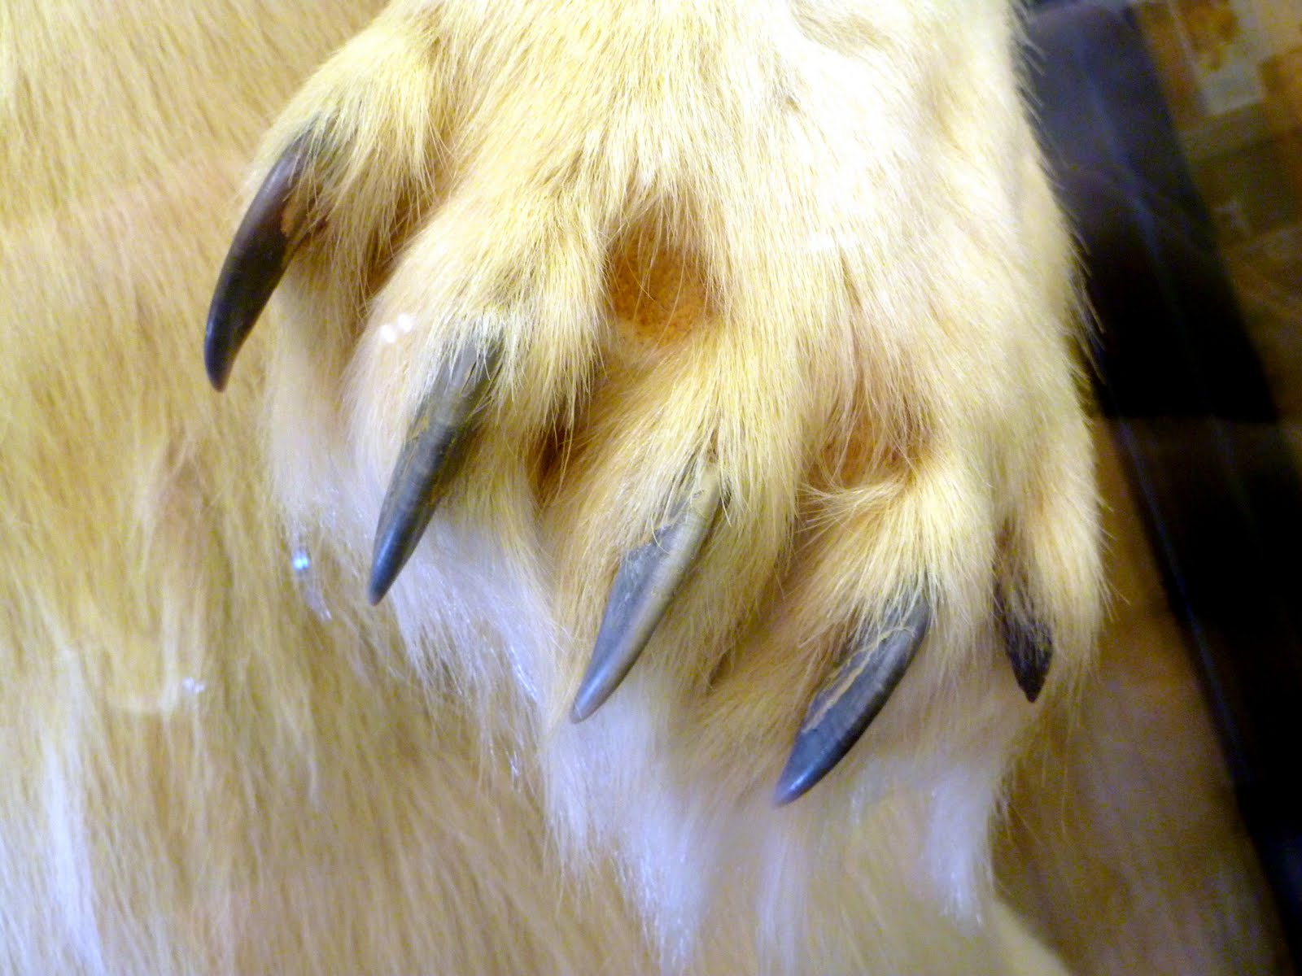
Крупные когти помогают мишкам удержать даже самую крупную добычу.

Slide 11
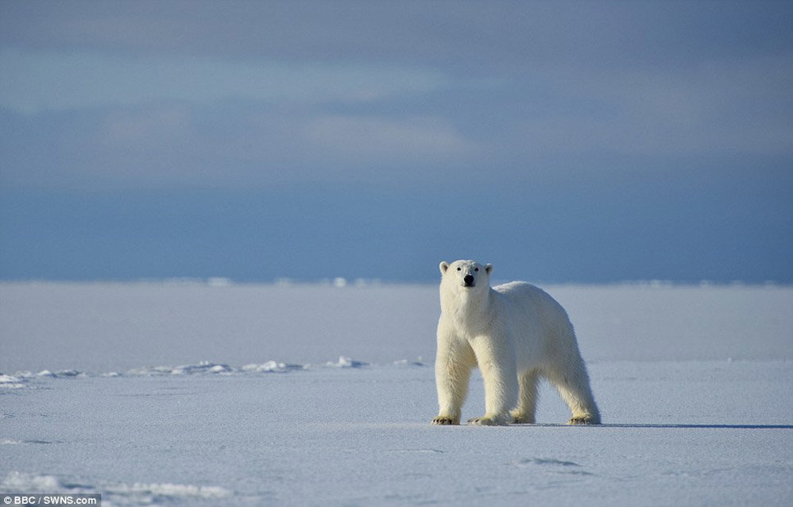
Хорошо развиты обоняние, слух и зрение. Свою добычу медведь может учуять за несколько километров.

Slide 12
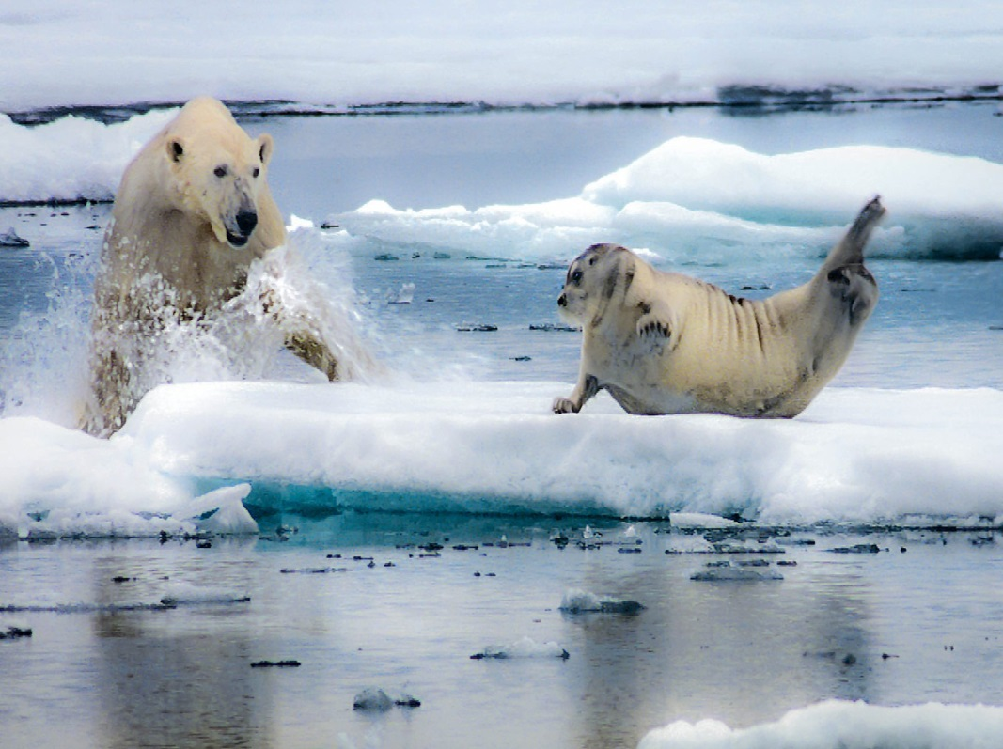
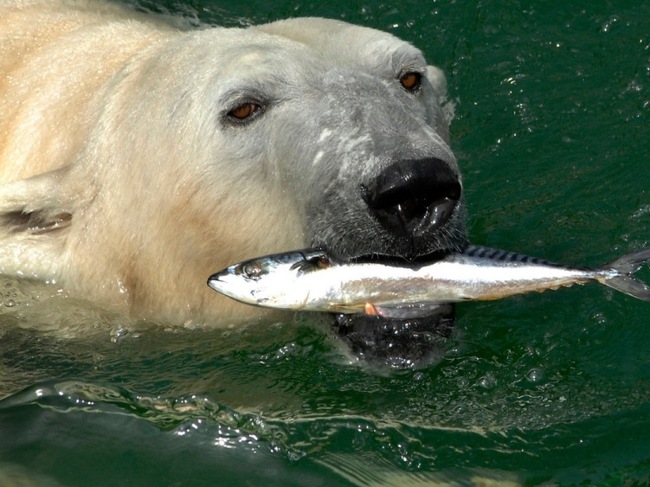
Питается белый медведь мясной и рыбной пищей: тюлени, нерпа, морской заяц, моржи, белуха, птицы, яйца.

Slide 13
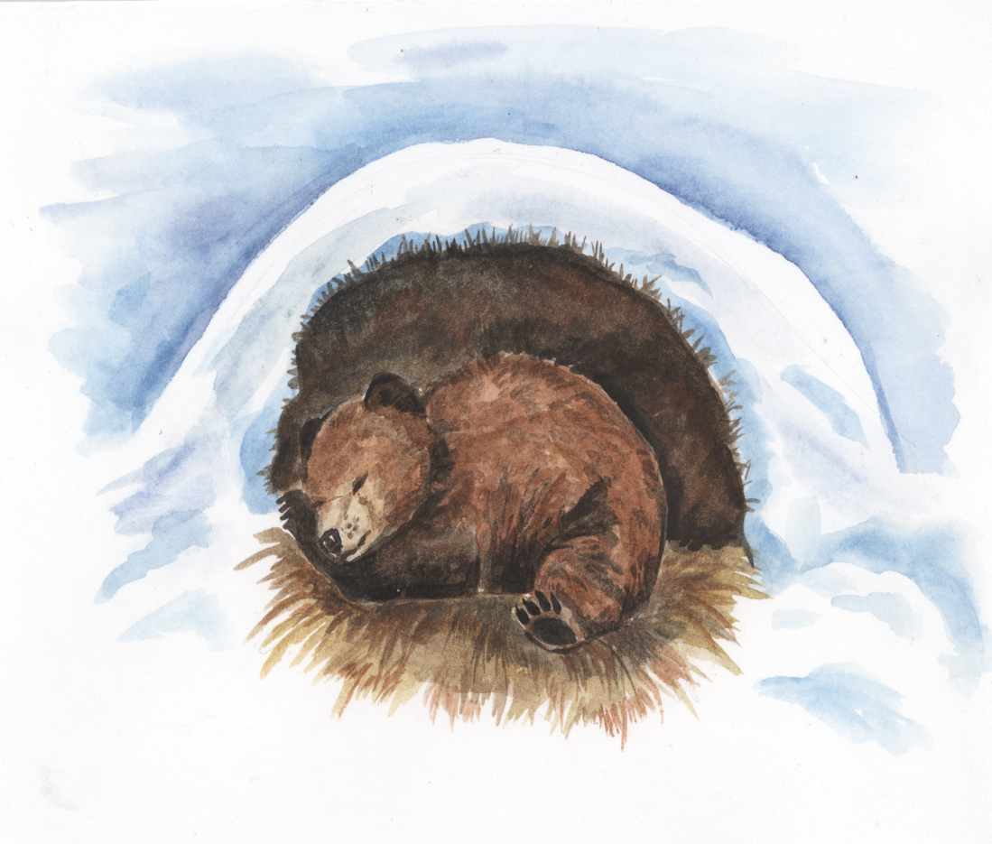
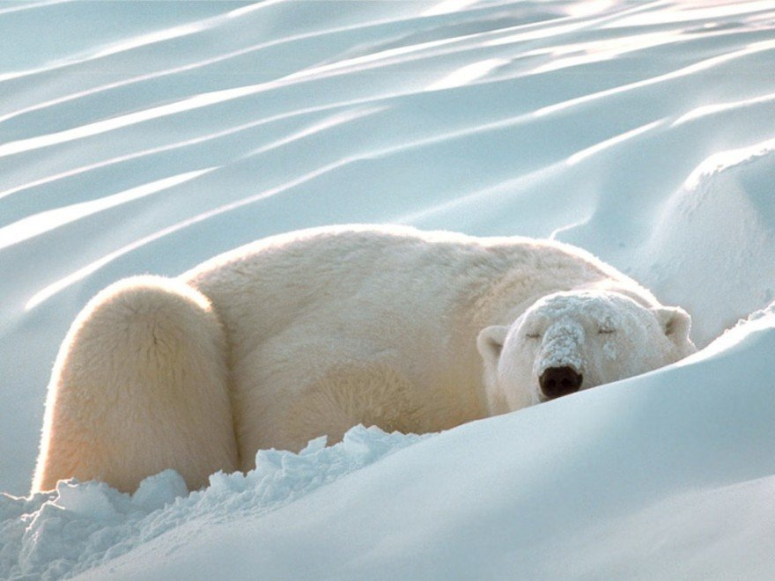
В отличие от бурых медведей, белый медведь может не залегать в спячку на зиму.

Slide 14
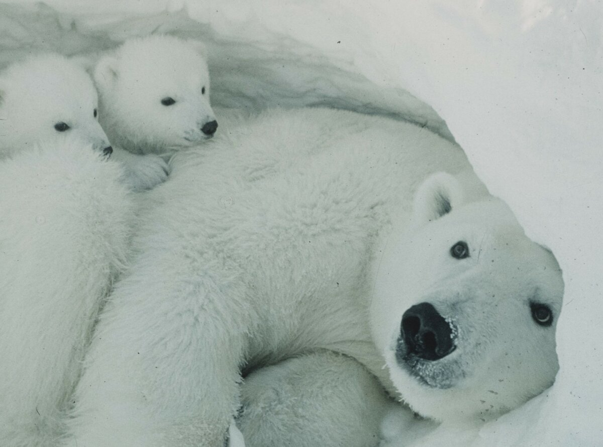
Исключение составляют только медведицы. Вместе с медвежатами они залегают на зиму в ледяную берлогу.

Slide 15
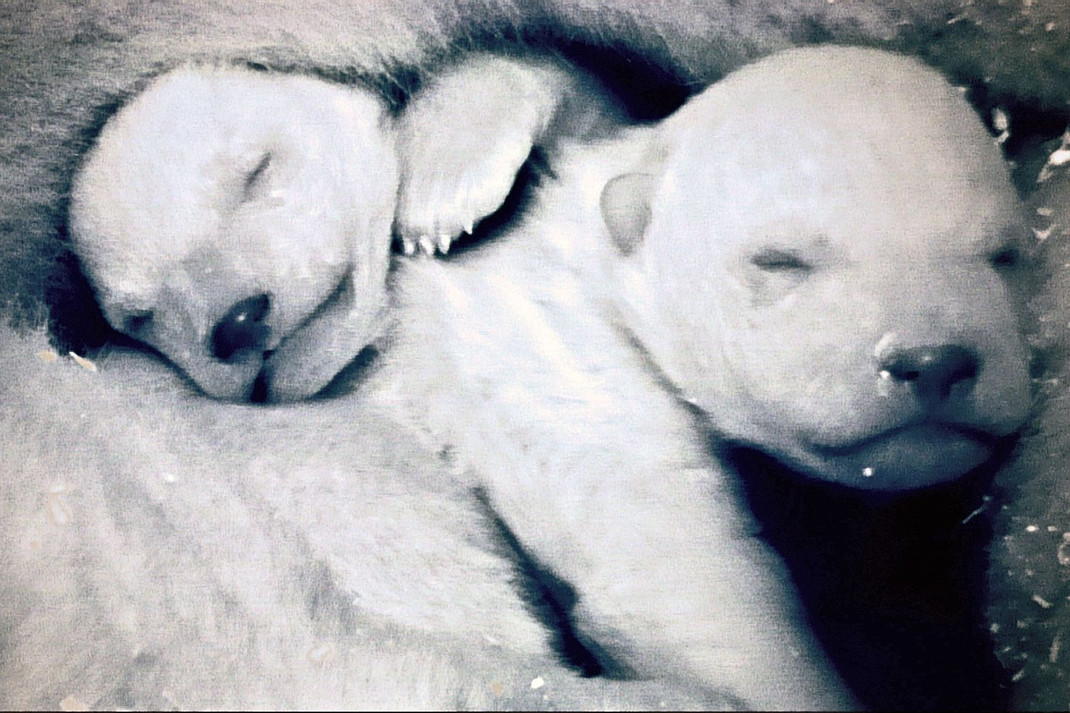
Маленькие медвежата беспомощные, слепые, и глухие. Мама-медведица согревает их своим телом и кормит молоком, а сама не ест никакой пищи.

Slide 16
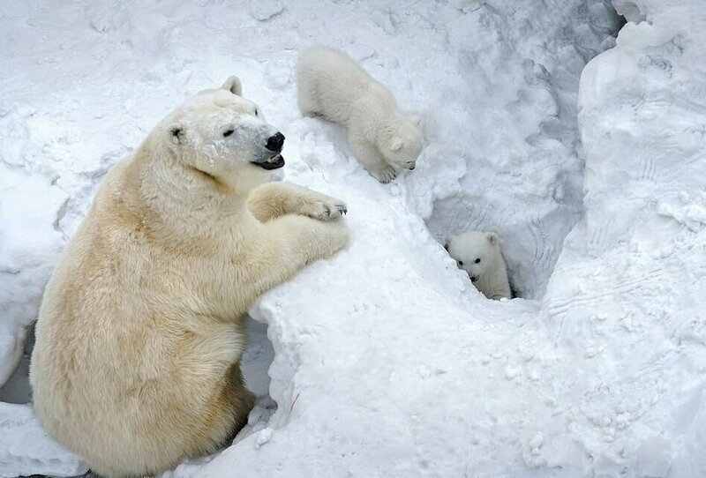
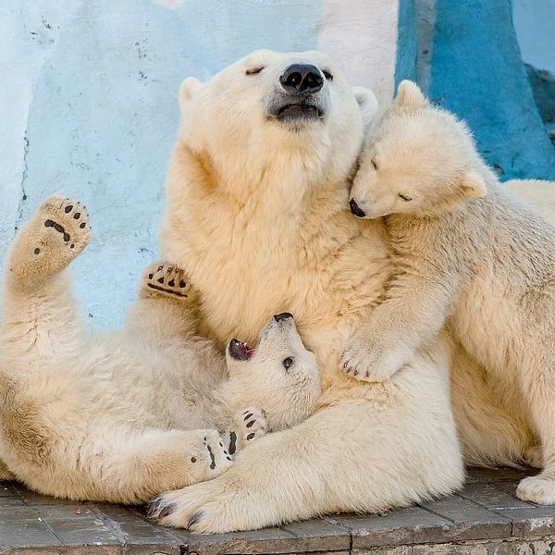
Весной медвежата выходят из берлоги. Папы-медведи не принимаю участия в воспитание детей.

Slide 17
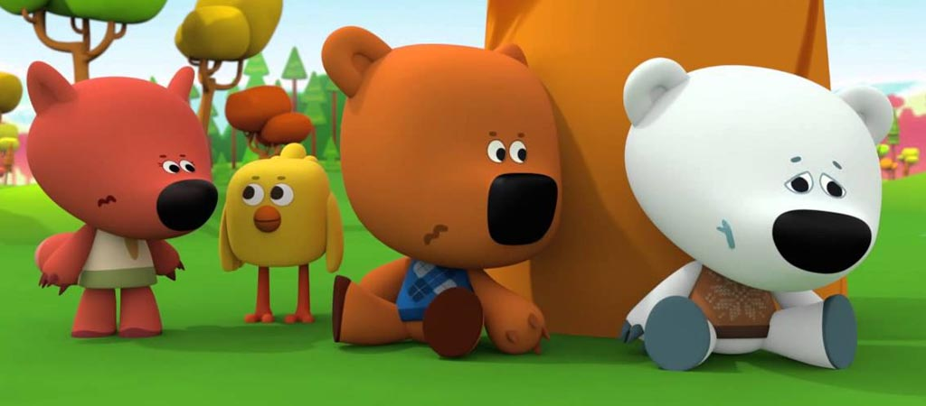
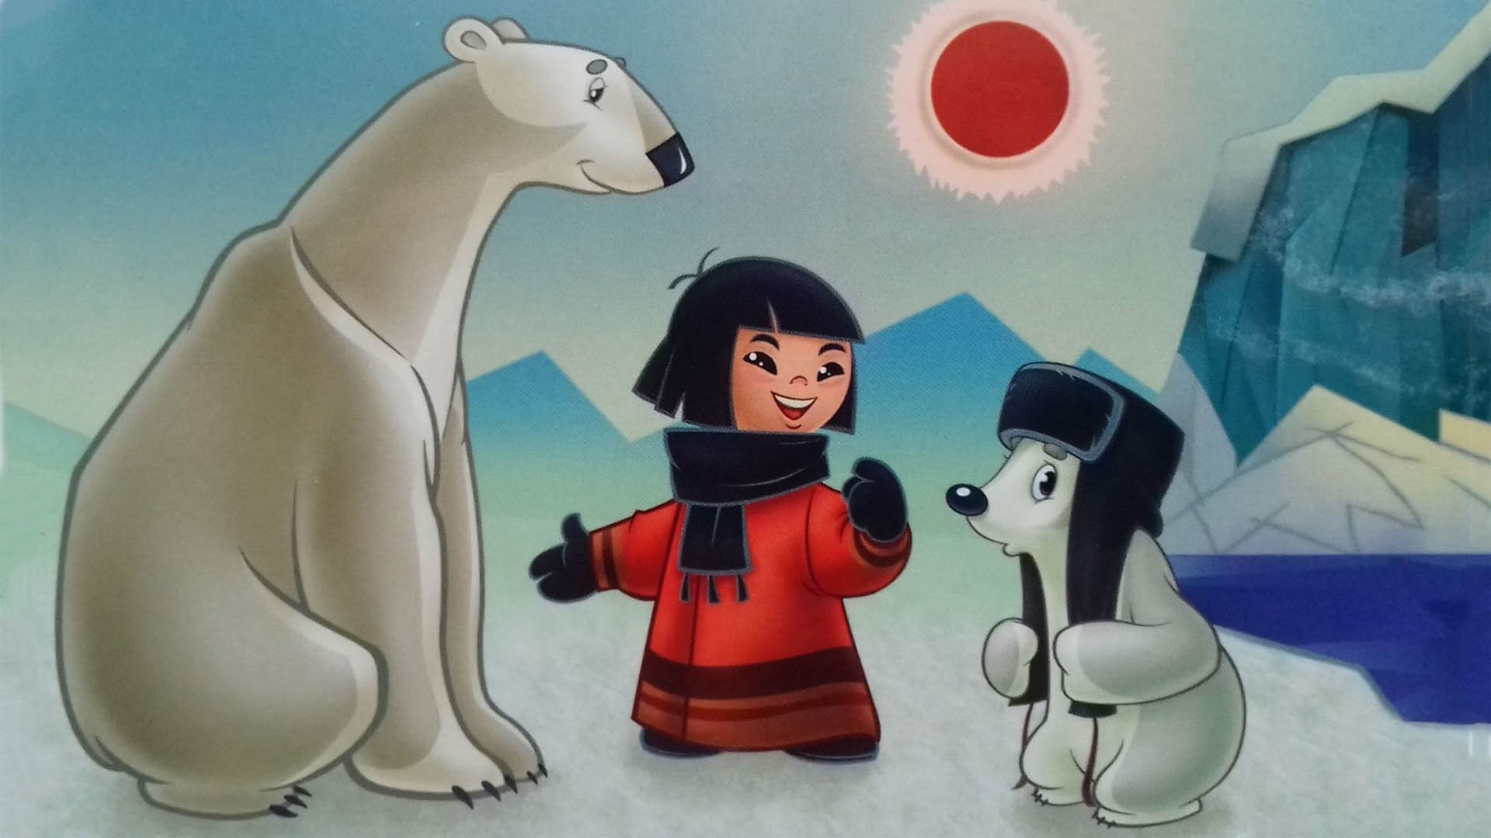
Белый медведь является популярным персонажем сказок и мультфильмов. Например, мультфильмы «Умка», «Мимимишки».

Slide 18
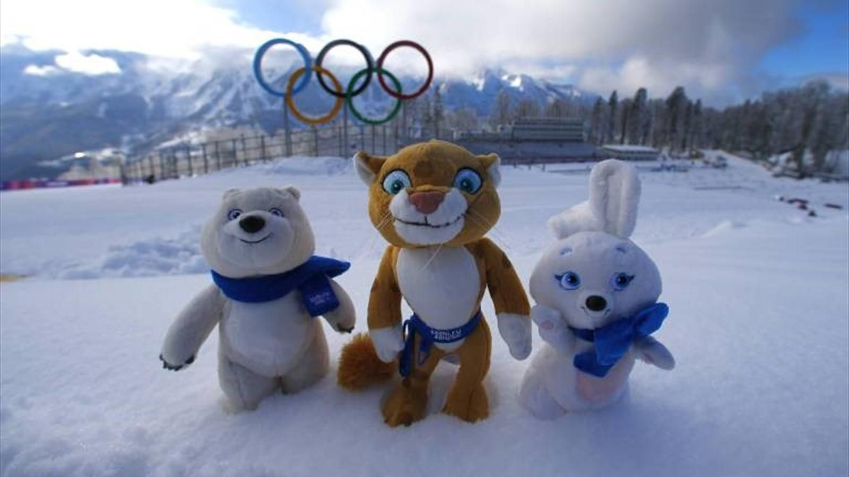
А ещё белый мишка – один и з трёх символов Зимних Олимпийских игр в Сочи в 2014 году.

Slide 19
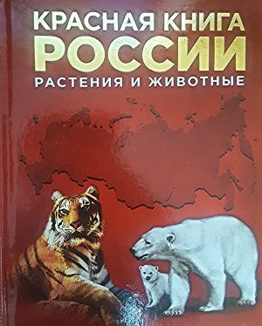
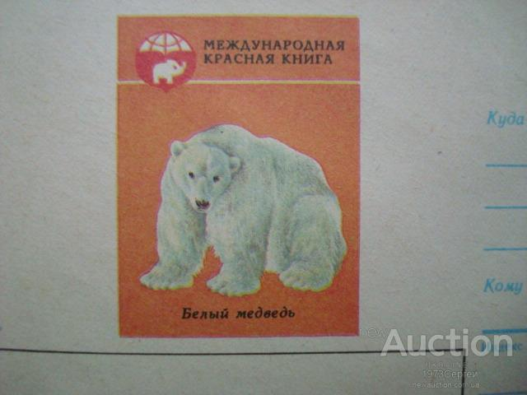
Белый медведь занесён в Международную Красную книгу и в Красную Книгу России.

Slide 20

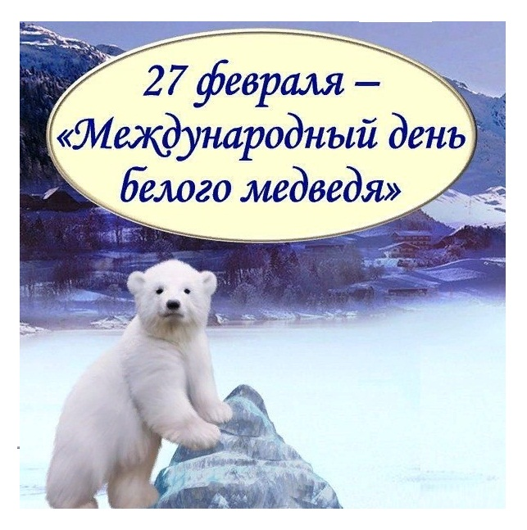

Slide 21
Спасибо за внимание!

